Slide 1
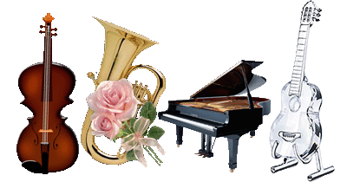

МУЗЫКАЛЬНЫЕ И ШУМОВЫЕ ЗВУКИ

Slide 2



Все на свете дети знают
Звуки разные бывают.
Журавлей прощальный клекот,
Самолета громкий рокот.
Гул машины во дворе
Лай собаки в конуре
Стук колес и шум станка,
Тихий шелест ветерка.
Это звуки - шумовые.
Только есть еще другие:
Не шуршание, не стуки -
Музыкальные есть звуки.

Slide 3
На свете много разных звуков, мы всегда что-нибудь слышим: шорохи, скрип веток, журчание воды, стрекотание кузнечика. Это Звуки-шумы.
Чтобы с ними познакомиться, нужно только хорошенько прислушаться ко всему, что происходит вокруг. Все что движется вокруг нас, издает звуки, шумы. И даже самые слабые звуковые волны воздействуют на нас помимо нашей воли.
Шум может быть приятен или неприятен, в зависимости от нашего настроения. Иногда мы говорим "шум дождя", а иногда - "музыка дождя" Правда красиво звучит?
Но шумы нельзя превратить в ноты, хотя многие музыкальные инструменты научились ПОДРАЖАТЬ им.
Есть еще звуки речи из которых складываются слова.

Slide 4
Но самые интересные - это МУЗЫКАЛЬНЫЕ ЗВУКИ
Только самый внимательный сможет услышать их голоса, познакомиться с ними, подружиться и тогда звуки помогут освоить музыкальную азбуку и попасть в Страну большой Музыки!

Slide 5
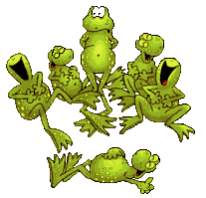

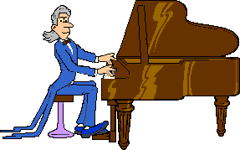
Найди звуки шумовые и музыкальные

Slide 6
